Slide 1
SISTEMA DE CONTROL Y ADMINISTRACIÓN MILITAR
Autores:
Rolando Orquera Quirola, Prócel Silva Carlos, Fernando Solís Acosta.

Slide 2
AGENDA
Resumen.
Introducción.
Metodología.
Herramientas tecnológicas.
Diseño.
Conclusiones.
Recomendaciones.

Slide 3
RESUMEN
Pensado para controlar, informar y administrar el proceso para mantenimiento de los recursos tecnológicos militares.
Ayuda a realizar un trabajo adecuado por parte de los técnicos encargados.
Adaptado a las necesidades de los usuarios.
Desarrollado en un ambiente web.
Metodología ágil con programación extrema.
Implementación basada en software libre.
Enfocado en obtener un mejor orden y eficiencia.

Slide 4
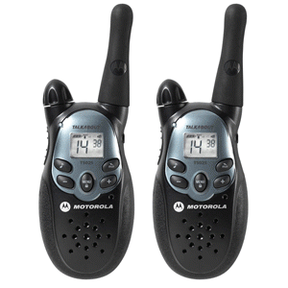
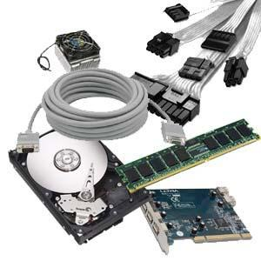
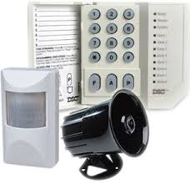
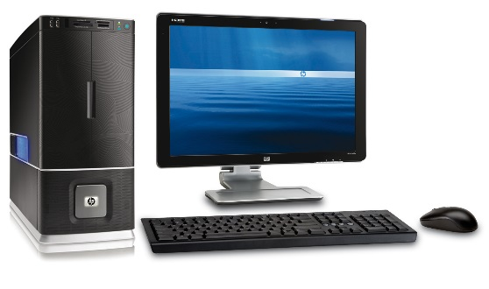
INTRODUCCIÓN
C.A.L.E (comando de apoyo logístico electrónico), servicio exclusivo de soporte técnico.

Slide 5
INTRODUCCIÓN
No cuenta con un software y utiliza herramientas ofimáticas.

Slide 6
INTRODUCCIÓN
Se propone desarrollar un sistema que administre el proceso de mantenimiento de equipos, brinde información pertinente, seguridad y organización de datos con una estadística de trabajo realizado por laboratorio.

Slide 7
METODOLOGÍA
Se ha utilizado como metodología a la programación extrema.
HISTORIAS DE USUARIO
INTEGRAR
Si
APROBAR
TAREA DE INGENIERÍA
DESARROLLO
PRUEBA DE ACEPTACIÓN
No
BUSCAR UN PAR

Slide 8
METODOLOGÍA
Las características son:
Abierta al cambio.
Enfocada para proyectos a corto plazo y equipos pequeños para su implementación.
Integra directamente al cliente.
Evita documentación extensa.

Slide 9
METODOLOGÍA
Los valores que sigue la programación extrema son:
Comunicación.
Simplicidad.
Retroalimentación.
Valentía.
Respeto.

Slide 10
HERRAMIENTAS TECNOLÓGICAS
Eclipse jee-indigo-SR2.
IDE de desarrollo para el lenguaje java.
Licencia EPL.
Compatible con varios plugins para desarrollo.
Portable.
Ligero y estable.

Slide 11
HERRAMIENTAS TECNOLÓGICAS
MySQL 5.0.
Motor de base de datos relacional.
Enfocada para proyectos pequeños y medianos.
Amplia documentación.
Integración con varios lenguajes de programación.
Administrada por Oracle.
Desarrollo en progreso con MariaDB.

Slide 12
HERRAMIENTAS TECNOLÓGICAS
Primefaces 3.5.
Conjunto de componentes de código abierto para JSF.
Posee editor HTML, diálogos, autocompletado, charts y muchos más.
AJAX incorporado basado en el estándar JSF 2.0.
Documentación extensa.
Posee de una larga y activa comunidad de desarrollo.
Ligero, comprimido en un solo jar y no requiere configuración.

Slide 13
HERRAMIENTAS TECNOLÓGICAS
JBOSS 6.1.0.
Servidor de aplicaciones desarrollado en java.
Enfocado para aplicaciones java con la plataforma JEE.
Posee gran estabilidad y transaccionalidad.
Soporte para tecnologías con arquitectura 3 capas.
Posee un IDE basado en eclipse para su administración (Jboss Tools).
Creación de flujos de trabajo con JBPM.

Slide 14
HERRAMIENTAS TECNOLÓGICAS
HTML5.
Enfocado para aplicación de multimedia.
Incorpora etiquetas canvas(2D, 3D, audio y video).
Elimina etiquetas obsoletas como Font, center, entre otras.
DRAG and DROP.
Mejora de etiquetas.
Especificación para tipo de documento resumida(!DOCTYPE).

Slide 15
HERRAMIENTAS TECNOLÓGICAS
Power Designer 12.5.
Diseñador de diagramas para base de datos y UML.
Ingeniería inversa incorporada.
Se integra con varios motores de base de datos.
Posee un plugin para eclipse.

Slide 16
HERRAMIENTAS TECNOLÓGICAS
CSS 3.
Ultimo estándar para hojas de estilo en cascada.
Incorporación de efectos degradados.
Transformaciones 2D y 3D.
Efectos de texto.
Control para bordes y backgrounds.

Slide 17
HERRAMIENTAS TECNOLÓGICAS
jQuery – ui – 1.10.3.
Basado en el lenguaje javascript.
Utilizada para generar animaciones, validaciones y efectos.
Contiene un conjunto de componentes visuales para su implementación.
Incorporación rápida y fácil de javascript en paginas web.

Slide 18
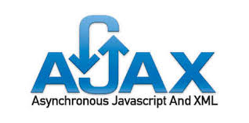
HERRAMIENTAS TECNOLÓGICAS
Ajax.
Técnica para enviar datos al servidor y recibir una respuesta de forma asíncrona.
Incorpora tecnologías como DOM, htlm, xml, JavaScript, xhtml.
Utilizada para aplicaciones ricas en internet.

Slide 19
HERRAMIENTAS TECNOLÓGICAS
Se realiza una acción.
Envío de la petición HttpRequest.
Recibe la petición.
Crea una respuesta y envía por debajo hacia el navegador
Internet
Obtiene el resultado.
Procesa los datos retornados usando javascript.
Actualiza el contenido de la página
Internet

Slide 20
HERRAMIENTAS TECNOLÓGICAS
Jdk 7.
Java development kit.
Contiene todos los paquetes necesarios para la compilación y ejecución de programas java.
No posee una interfaz gráfica incorporada.
Ejemplos incorporados.
Mejoras en rendimiento y depuración de código.
Información de errores mas detallado.

Slide 21
HERRAMIENTAS TECNOLÓGICAS
JAVA SERVER FACES.
Framework para aplicaciones JEE que simplifica el desarrollo de interfaces.
Basado en el patrón MVC.
Estandariza y normaliza el desarrollo de aplicaciones web.
Maneja validaciones, internacionalización y navegación.
Tecnología del lado del servidor.

Slide 22
HERRAMIENTAS TECNOLÓGICAS
Java Enterprise Edition (JEE).
Plataforma java edición empresarial.
Utilizada para desarrollo de aplicaciones java N capas.
Utiliza un servidor de aplicaciones para despliegue.
Provee un estándar de diseño, desarrollo, ensamblaje e implementación de aplicaciones empresariales.
Ofrece un modelo de aplicaciones distribuidas multicapas, componentes reusables, seguridades, webservices con protocolos y estándares abiertos.

Slide 23
HERRAMIENTAS TECNOLÓGICAS
OpenSuse.
Sistema operativo Linux basado en red hat.
Posee soporte por parte de SUSE.
Gran estabilidad y desempeño.
Comunidad amplia y activa.
Completo repositorio de aplicaciones.
Fácil integración con varios escritorios.
Utiliza Yast2 para administración.

Slide 24
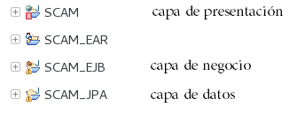
DISEÑO
El proyecto está basado en un modelo vista controlador, es decir se han separado las capas de presentación, negocio y datos en diferentes niveles

Slide 25
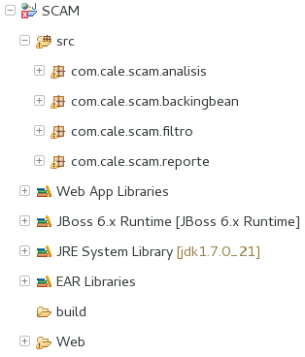
DISEÑO
Capa de presentación.
En este módulo se generan todos los backingbean necesarios para la lógica de las interfaces

Slide 26
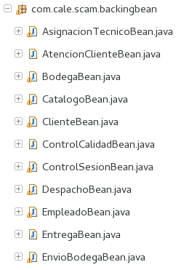
DISEÑO
Las clases se encuentran encapsuladas en paquetes lógicos.

Slide 27
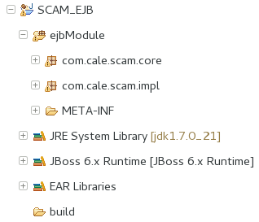
DISEÑO
Capa de Negocio.
Contiene todas las clases para la lógica de negocio, es decir el lenguaje de manipulación de datos adaptado a los requerimientos del usuario.

Slide 28
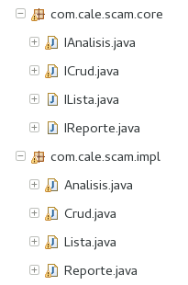
DISEÑO
Los paquetes com.cale.scam.core y com.cale.scam.impl contienen las interfaces y sus implementaciones respectivamente.

Slide 29
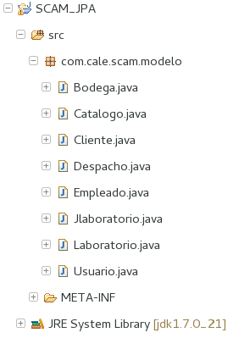
DISEÑO
Capa de Datos.
Encapsula el enmascaramiento de las entidades de la base de datos en un tipo de clases especiales llamadas “pojos” que permiten trabajar con la información de la base de datos.

Slide 30
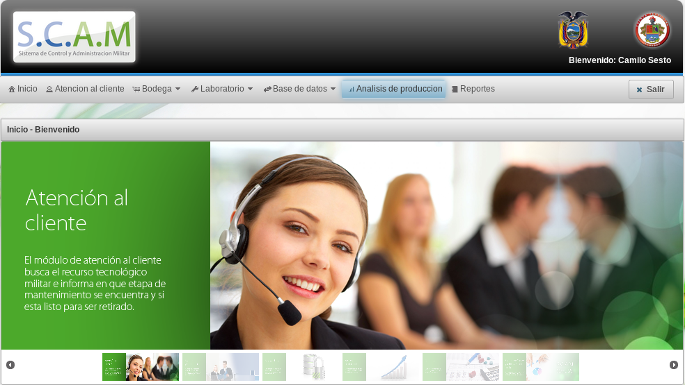
DISEÑO
Finalmente se puede apreciar el resultado obtenido al aplicar correctamente los conceptos detallados anteriormente.

Slide 31
CONCLUSIONES
Fácil escalabilidad gracias a que las lógicas de programación estaban separadas.
Desarrollo lógico y sistemático producto de una buena aplicación de la metodología XP.
Soluciones sencillas con el uso de componentes e integración de tecnologías.
Se obtuvo un mejor control, orden y eficiencia en el servicio de soporte técnico, producto de un acceso ágil a la información, organización coherente de datos, visualización de datos estadísticos para equipos reparados por laboratorio y un seguimiento apropiado del cumplimiento de las etapas de mantenimiento.

Slide 32
RECOMENDACIONES
Es importante mantener una comunicación constante con los clientes para adaptar el desarrollo del proyecto al proceso de trabajo.
Con la metodología XP se debe tener cuidado con los cambios pedidos por el cliente ya que no se debe alterar el core del sistema, es decir se realizarán cambios que se encuentren dentro de lo planteado en las reuniones previas al desarrollo.
Crear paquetes adecuados para separar los módulos, de esta manera existirá una organización adecuada para el mantenimiento del sistema.
Generar Backups.

